Slide 1
ESCUELA NORMAL DE EDUCACIÓN PREESCOLAR DEL ESTADO DE COAHUILA
MEDIDAS PREVENTIVAS CONTRA EL VIRUS DE LA INFLUENZA HUMANA AH1N1

Slide 2
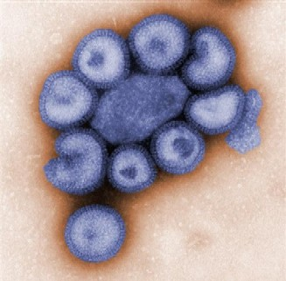
Virus de la influenza A H1N1

Slide 3
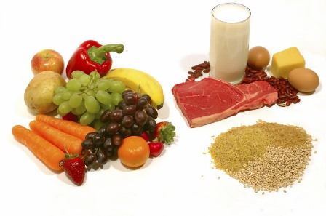
Alimentación Balanceada

Slide 4
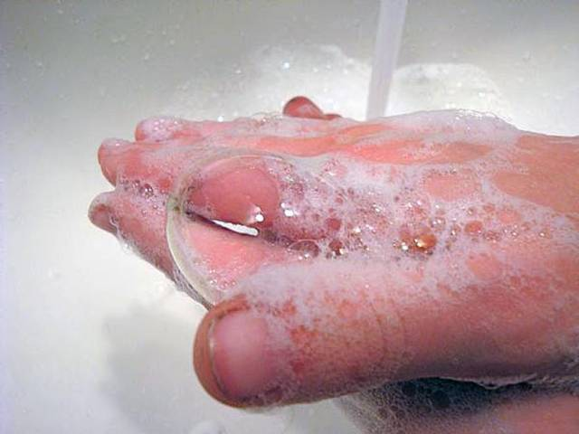
Lavado de manos como principal medida preventiva

Slide 5
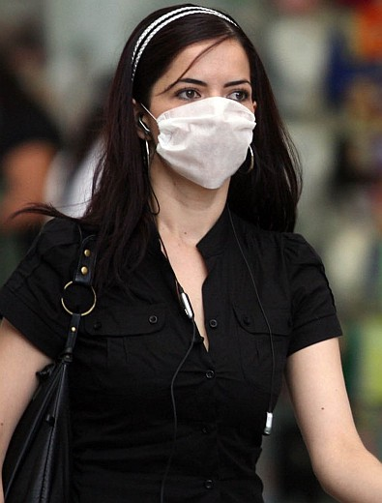
Evitar la diseminación de gotitas de flus atreves del uso del cubre bocas en personas con síntomas de gripa

Slide 6
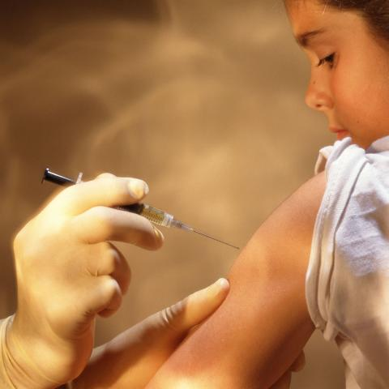
En todo el mundo se espera ansiosamente la aparición de la vacuna
Solo se aplicará a personas vulnerables:

Slide 7
TABLA COMPARATIVA ENTRE INFLUENZA PORCINA Y GRIPA
Síntomas | Gripe Común | Gripe A H1N1
Fiebre | Menor a los 39 grados de temperatura | Supera los 39 grados de temperatura
Dolor de cabeza | No muy intenso | Muy intenso
Escalofríos | Esporádicos | Muy frecuentes
Cansancio | Moderado | Extremo
Dolor de garganta | Elevado | Leve
Tos | Menos intensa | Seca continua
Moqueo | Frecuente y con congestión nasal | Poco común
Dolores musculares | Moderados | Intensos
Ardor de ojo | Moderado | Intenso

Slide 8
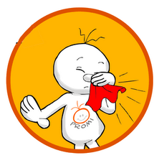
Uso de pañuelo para evitar diseminación de secreciones nasales

Slide 9
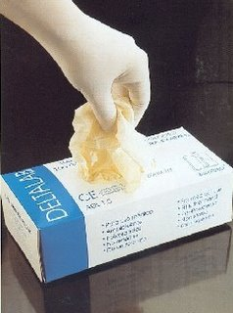
Higiene nasofaríngeo

Slide 10
Tabaco
Personas con más predisposición a contraer la Influenza.

Slide 11
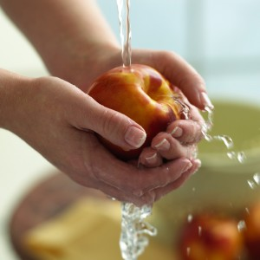
HIGIENE EN LOS ALIMENTOS

Slide 12
Promiscuidad

Slide 13
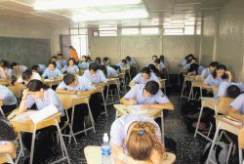
Aulas a reventar
Recesos escalonados para evitar diseminación

Slide 14
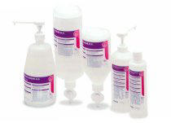
Gel antibacterial y cloro

Slide 15
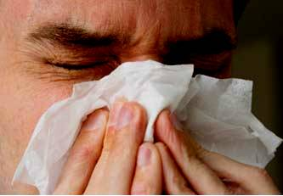
FILTRO ESCOLAR
Detectar a las primeras horas cuadros respiratorios agudos para su valoración

